Slide 1
WITAMY !!!

Slide 2
Promocja Wschowskiego Klubu Motorowego

Slide 3
WITAMY !!!

Slide 4
Uczczenie minutą ciszy działaczy, członków klubu i zawodników
Jerzy Fliger, Bazyli Gambal,
Kazimierz Jaromin, Stanisław Karwacki, Szymon Kiwacki, Waldemar Kmito, Zbigniew Nowaczyk, Józef Nowak, Kazimierz Nowak, Antoni Płóciniak,
Adam Rycerz, Władysław Świder.

Slide 5
WITAMY !!!

Slide 6
ZAPRASZAMY !!!

Slide 7
Historia powstania
PIERWSZY ZARZĄD:
PREZES - ANDRZEJ OŚKO
ZASTĘPCY: BAZYLI GAMBAL, EDWARD PONIEWIERA
I STEFAN POPRAWA
CZŁONKOWIE: STEFAN HUBERT, TADEUSZ JAROMIN,
MAREK ŁUCZAK, ZBIGNIEW NOWACZYK,
ADAM SOŁTYSIK, ZYGMUNT STEFAŃSKI I WALENTY ŚLIWA.

Slide 8
Historia powstania
TRENER – TADEUSZ JAROMIN
KIEROWNIK DRUŻYNY: ZBIGNIEW NOWACZYK
MECHANIK: JÓZEF JAROMIN

Slide 9
Historia powstania

Slide 10
Historia powstania

Slide 11
Historia powstania

Slide 12
Historia powstania

Slide 13
Historia powstania

Slide 14
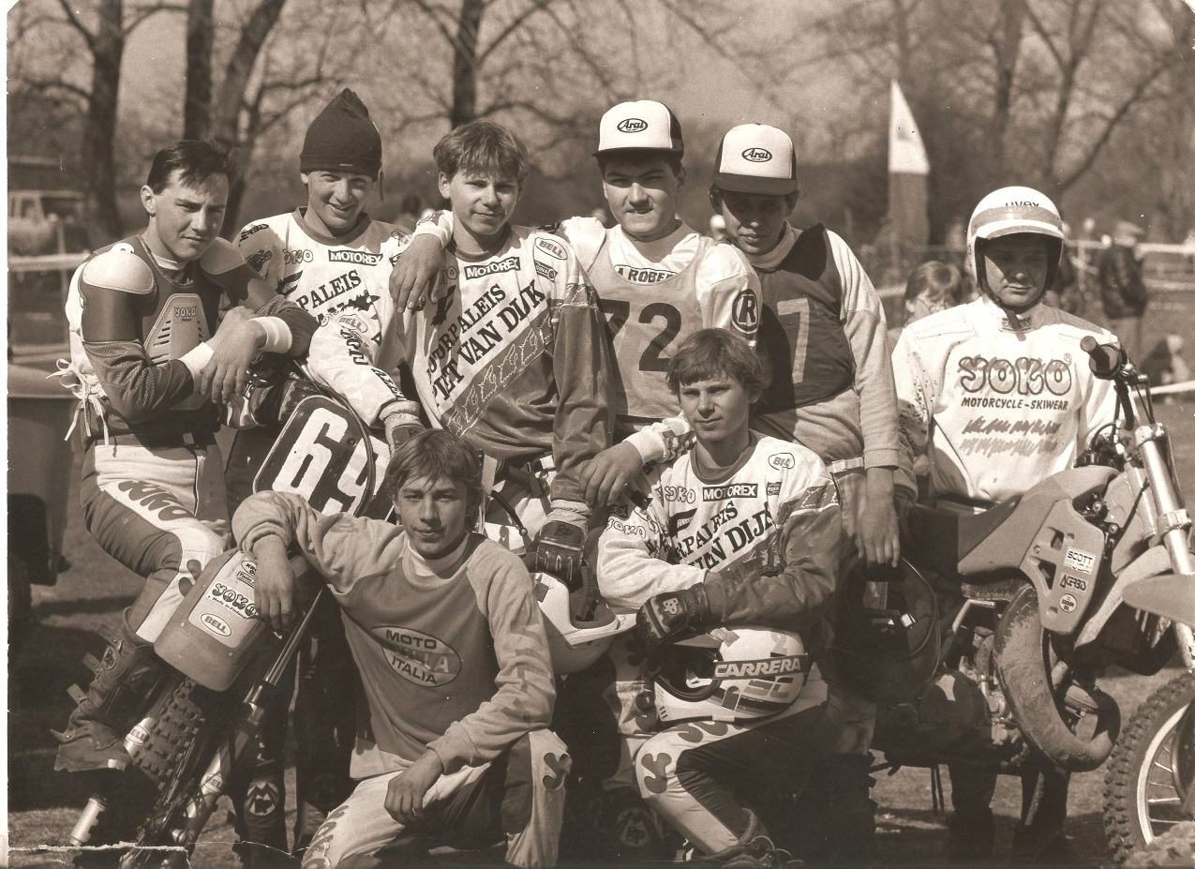
Historia powstania

Slide 15
Modernizacja toru motocrossowego „Kacze Doły”

Slide 16
Modernizacja toru motocrossowego „Kacze Doły”

Slide 17
Modernizacja toru motocrossowego „Kacze Doły”

Slide 18
Modernizacja toru motocrossowego „Kacze Doły”

Slide 19
Modernizacja toru motocrossowego „Kacze Doły”

Slide 20
Organizacja imprez rangi Mistrzostw Świata i Mistrzostw Europy

Slide 21
Organizacja imprez rangi Mistrzostw Świata i Mistrzostw Europy

Slide 22
Organizacja imprez rangi Mistrzostw Świata i Mistrzostw Europy

Slide 23
Organizacja imprez rangi Mistrzostw Świata i Mistrzostw Europy

Slide 24
Organizacja imprez rangi Mistrzostw Świata i Mistrzostw Europy

Slide 25
WKM - OSIĄGNIĘCIA
MISTRZOWIE POLSKI
KRZYSZTOF NOWACZYK
ROBERT JAROMIN
ZBIGNIEW PRZYBYŁA
LESZEK SEWIOŁO

Slide 26
WKM - OSIĄGNIĘCIA
ZAWODNICY „NA PUDLE”
W MISTRZOSTWACH POLSKI
I PUCHARZE POLSKI
ROBERT JAROMIN
KRZYSZTOF NOWACZYK
ZBIGNIEW PRZYBYŁA
IGOR ZIENKIEWICZ
PAWEŁ BARTKOWIAK
KACPER MIESZKOWSKI
BOGDAN POWALACZ
DOMINIK KAŹMIERCZAK
KAMIL MAJORCZYK
MARCIN RADZISZEWSKI
GABOR ZIENKIEWICZ
KAZIMIERZ JAROMIN
WALDEMAR RYCERZ
ADAM RYCERZ

Slide 27
WKM - OSIĄGNIĘCIA
ZAWODNICY, KTÓRZY BYLI CZŁONKAMI KADRY POLSKI LUB REPREZENTOWALI NASZ KRAJ NA ZAWODACH MIĘDZYNARODOWYCH
ROBERT JAROMIN
KRZYSZTOF NOWACZYK
ZBIGNIEW PRZYBYŁA
KAZIMIERZ JAROMIN
TOMASZ PŁÓCINIAK
MACIEJ CZAJKOWSKI
WALDEMAR RYCERZ
GABOR ZIENKIEWICZ
IGOR ZIENKIEWICZ
PAWEŁ BARTKOWIAK
KACPER MIESZKOWSKI
JAKUB MIŚKOWIAK

Slide 28
WKM - WIELOKROTNIE ZDOBYWAŁ TYTUŁ KLUBOWEGO I DRUŻYNOWEGO MISTRZA I V-CE MISTRZA POLSKI

Slide 29
ZAWSZE MOŻEMY NA NICH LICZYĆ – DZIĘKUJEMY!!!
POLSKI ZWIĄZEK MOTOROWY,
URZĄD MARSZAŁKOWSKI WOJEWÓDZTWA LUBUSKIEGO,
STAROSTWO POWIATOWE WE WSCHOWIE,
URZĄD MIASTA I GMINY WE WSCHOWIE,
BANK SPÓŁDZIELCZY WSCHOWA,
CENTRUM KULTURY I REKREACJI WE WSCHOWIE,
SPÓŁKA KOMUNALNA WE WSCHOWIE,
OCHOTNICZA STRAŻ POŻARNA WE WSCHOWIE, LGINIU, KONRADOWIE, SIEDLNICY, OSOWEJ SIENI,

Slide 30
ZAWSZE MOŻEMY NA NICH LICZYĆ – DZIĘKUJEMY!!!
- JÓZEF JAROMIN – PONAR-REMO,
- ANDRZEJ BIŃKOWSKI – PRO-TECH WSCHOWA,
- ZBIGNIEW JAROMIN – MECHANIKA POJAZDOWA,
- JAROSŁAW TARKA – PRZEDSIĘBIORSTWO HANDLOWO - USŁUGOWE OSOWA SIEŃ,
- JAN PABIEROWSKI – HZZ OSOWA SIEŃ,
- JAROSŁAW TYMCZYSZYN PRZEDSIĘBIORSTWO HANDLOWO-USŁUGOWE,
- JAROSŁAW KMITO – PRZEDSIĘBIORSTWO HANDLOWO USŁUGOWE,
- WOJCIECH ZIENKIEWICZ – PRZEDSIĘBIORSTWO TERRA,
- ROBERT KUPCZYK,
- STANISŁAW POLAŃSKI,
- MAREK WILKOSZ,
- JAN SEWIOŁO,
- HENRYK KURPISZ,
- PIOTR FOGT

Slide 31
ZAWSZE MOŻEMY NA NICH LICZYĆ – DZIĘKUJEMY!!!
GŁOS, KTÓRY SŁYCHAĆ NA KAŻDYCH ZAWODACH,
SPIKER ZAWODÓW MOTOCROSSOWYCH,
HENRYK KURPISZ

Slide 32
DZIĘKUJĘ ZA UWAGĘ !

